Slide 1
Audiência Pública – CLDF
Diretoria de Investimentos
Instituto de Previdência dos Servidores do Distrito Federal
16 out. 2023

Slide 2
Distribuição dos Recursos sob Gestão do Iprev-DF
(ago. 2023)
Ativos Financeiros | 100% | 76,26% | R$ 5.043.396.815,88
Fundo Solidário Garantidor (FSG) | 77,85% | 59,37% | R$ 3.926.337.768,67
Fundo Financeiro (FF) | 8,50% | 6,48% | R$ 428.489.203,86
Fundo Capitalizado (FC) | 13,59% | 10,36% | R$ 685.297.284,10
Taxa de Administração | 0,06% | 0,05% | R$ 3.272.559,26
TOTAL GERAL DOS ATIVOS FINANCEIROS (FSG + FUNDO FINANCEIRO + FUNDO CAPITALIZADO) | #NOME? |  | R$ 5.043.396.815,88
FSG – Ativos Não Financeiros | 100% | 23,74% | R$ 1.569.700.392,79
Total em Imóveis Registrados | 66,15% | 15,70% | R$ 1.038.283.207,33
Ações do BRB (16,52% do capital) | 33,85% | 8,04% | R$ 531.417.185,46
Carteira sob gestão do IPREV-DF |  |  | R$ 6.613.097.208,67

Slide 3
Rentabilidade comparada entre RPPS selecionados
Referencial | Total 2022 | Até ago. 2023
Meta IPREV-DF | 8,54% | 5,24%
IPREV-DF (FC) | 7,68% | 8,11%
GoiasPrev (Goiás) | 6,36% | 9,42%
IPCA | 5,79% | 3,23%
IpreJun (Jundiaí) | 4,82% | -
ReciPrev (Recife/PE) | 4,38% | 6,78%
AmazonPrev (Amazonas) | 4,20% | 9,87%
IGEPREV (Pará) | -0,31% | -
ManausPrev | -1,18% | -

Slide 4
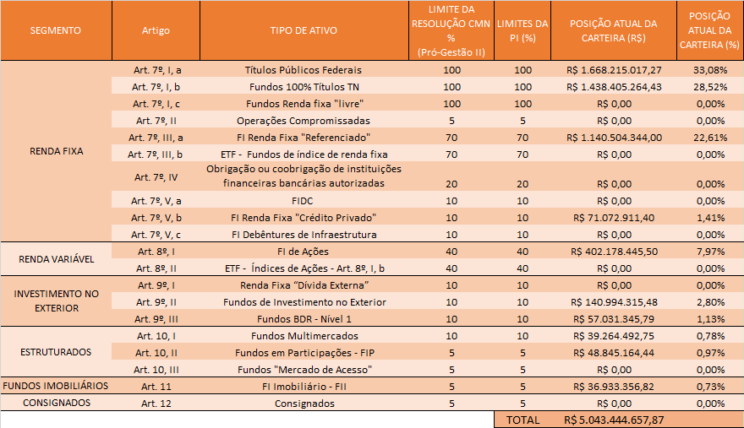
Análise da Carteira – FSG/FC/FF/FA
(ago. 2023)

Slide 5
Análise da Carteira – FSG
(ago. 2023)
Fundo Solidário Garantidor (FSG)
Fonte:DIRIN

Slide 6
Análise da Carteira – FC
(ago. 2023)
Fundo Capitalizado (FC)
Fonte:DIRIN

Slide 7
2023 | FSG | FC | FF | FA
jan | R$ 28.951.961,14 | R$ 6.110.624,83 | R$ 1.074.886,35 | R$ 17.079,74
fev | -R$ 41.340.637,34 | R$ 2.443.924,32 | R$ 1.027.955,75 | R$ 13.246,18
mar | R$ 54.846.248,00 | R$ 5.545.029,67 | R$ 1.595.488,45 | R$ 17.385,07
abr | R$ 63.513.685,70 | R$ 4.608.010,37 | R$ 1.755.121,38 | R$ 12.375,41
mai | R$ 112.015.246,02 | R$ 6.024.256,44 | R$ 2.989.821,93 | R$ 22.241,09
jun | R$ 104.205.201,92 | R$ 7.868.784,49 | R$ 3.433.231,22 | R$ 22.792,86
jul | R$ 58.978.402,59 | R$ 6.854.863,63 | R$ 3.881.194,18 | R$ 18.922,88
ago | -R$ 62.404.813,93 | R$ 3.203.992,86 | R$ 4.929.748,17 | R$ 28.122,77
TOTAL | R$ 318.765.294,10 | R$ 42.659.486,61 | R$ 20.687.447,43 | R$ 152.166,00
Meta | 4,00% | 5,24% | - | -
Resultado | 8,74% | 8,11% | - | -
IPCA | 3,23%

Slide 8
Medidas Adotadas
Memória Institucional (equipe especializada mantida);
Reforço de capacitação da equipe (cursos e certificações em andamento);
Mudança de perfil do diretor;
Governança aprimorada junto aos comitês e instâncias internas;
Busca por rentabilização dos imóveis (Joquei Clube, alienação dos imóveis);
Redução de exposição dos recursos a ativos com volatilidade;
Mantida diretriz de aplicação diária de todos os recursos sob gestão;
Aumento de exposição a investimentos de renda fixa com rentabilidade real;
Interlocução com equipes de bancos para antecipar horizontes da economia;
Não foram realizados novos credenciamentos em 2023; e
Política de Investimentos observada.

Slide 9
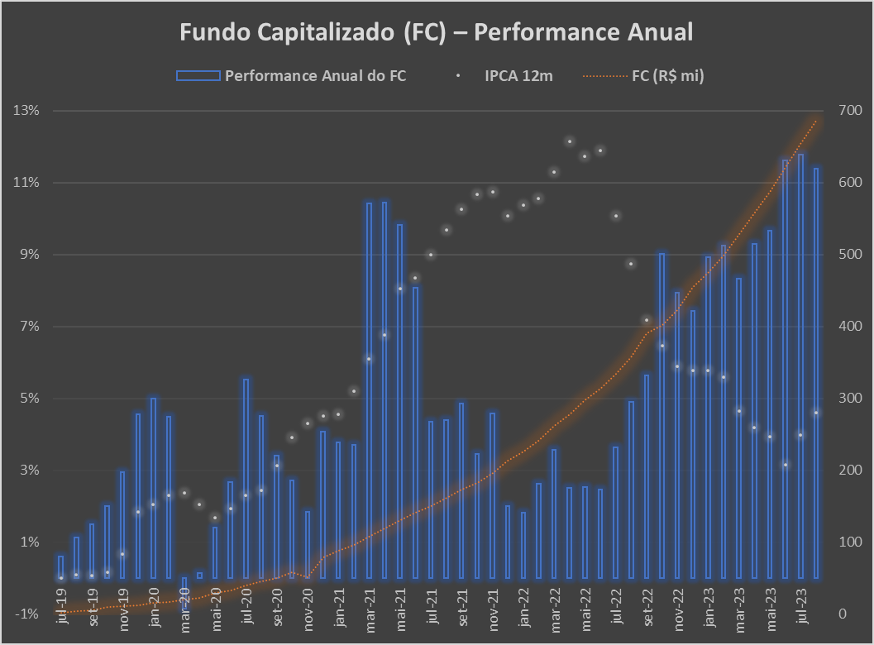

Slide 10
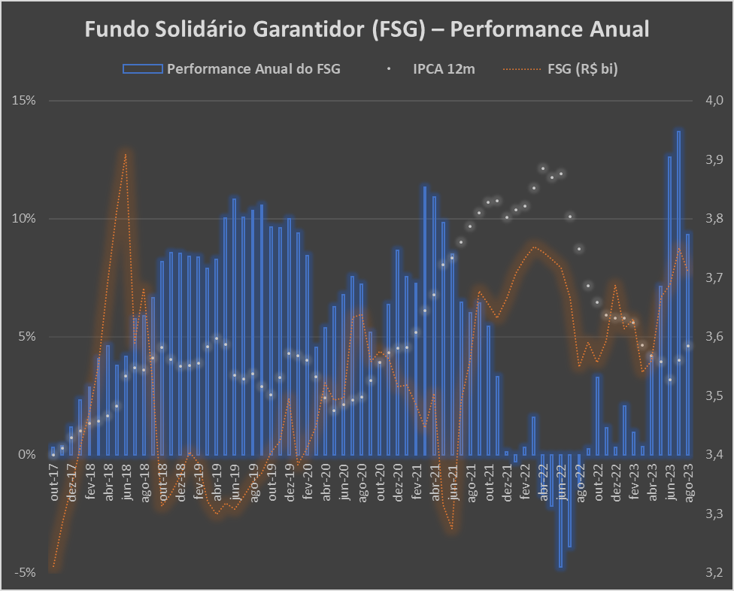

Slide 11

Diretoria de Investimentos
Diretor de Investimentos
Thiago Mendes Rodrigues
Assessora da Diretoria – Mônica Dias da Costa
Assessora do Gabinete – Marina Nunes
Chefe da Assessoria Especial de Estratégia de Investimento (AESIN) – Ramon Estêvão
Assessor da AESIN – Flávio Hipólito Caetano
Chefe da Unidade de Gestão dos Ativos Não Financeiros (UFSG) – Lucas Fernandes de Azevedo
Assessor da UFSG – Bruno Alves Lima de Andrade
Coordenador de Gestão dos Ativos Não-Financeiros do FSG (COANF) – Lucyano Segundo
Chefe de Divisão de Documentação e Controle Imobiliário – Elias Pereira
Coordenadora de Investimentos (COINV) – Terezinha Martins Parreira
Chefe de Divisão de Controle e Risco – Renato Rezende Rodrigues
Chefe de Divisão de Operações Financeiras – Leonardo de Almeida Marinho

